Slide 1

Projekttervezés
Készítette: Korsós Renáta és Draganics Dóra

Slide 2

Mi a Projekt?
Közös projekteket már az őskor óta végzünk pl: a vadászatban és annak feldolgozásában
A projektek lényege hogy valami új terméket hozzunk létre

Slide 3

Szakmai információtartalom
Egy projektnek meghatározott célja van, határidő költség és erőforrás.
A projektkének van megadott kezdete és befejezése alapos tervezés.
A projekt sikerének titka a három tényező egyensúlya és folyamatos kommunikáció

Slide 4
Projektek csoportosítása
A projekteket többféle módon csoportosíthatjuk
A projektek téma, illetve tartalom alapján lehetnek pl.:
- építési projektek,
Időtáv szerint:
- rövid távú projektek,
- középtávú projektek,
- hosszú távú projektek

Slide 5

Projekt szereplői
Lehetnek: - külsők pl.: vevő, beszállító, alvállalkozó,
Részben belsők: menedzserek, különböző funkcionális egységek, - belsők: projektmenedzser, projekttagok.
A projektek szereplői azok a személyek vagy csoportok, amelyek minden projektnek részvevői.

Slide 6

Projekt
Projektmenedzser:
A projektmenedzser az a személy, akinek a fő feladata a projektfolyamat kézbentartása, a projektteam vezetése.
Projekt csapat:
A projekt sikerét jelentős mértékben meghatározza az, hogy milyen a munkacsapat összetétele.

Slide 7
Funkcionális szervezet
Ezt a szervezeti formát egyértelmű hatáskör és jelentés jellemzi. Szervezeti felépítés előnye, hogy a specializáció által nagy termelékenység érhető el.
Hátránya viszont, hogy növekvő termékválasztéknál nő a koordinációs költség is.

Slide 8

Integrált projektszervezet
Az integrált szervezet a tiszta projekttől, projektszervezettől a feladatmegosztás módjában különbözik.
A projektvezető feladatát ebben az esetben a „ki, mit, mikor” kérdések megválaszolása
A vállalat vezetője csak a projekt vezetőjét, menedzserét választja ki.

Slide 9
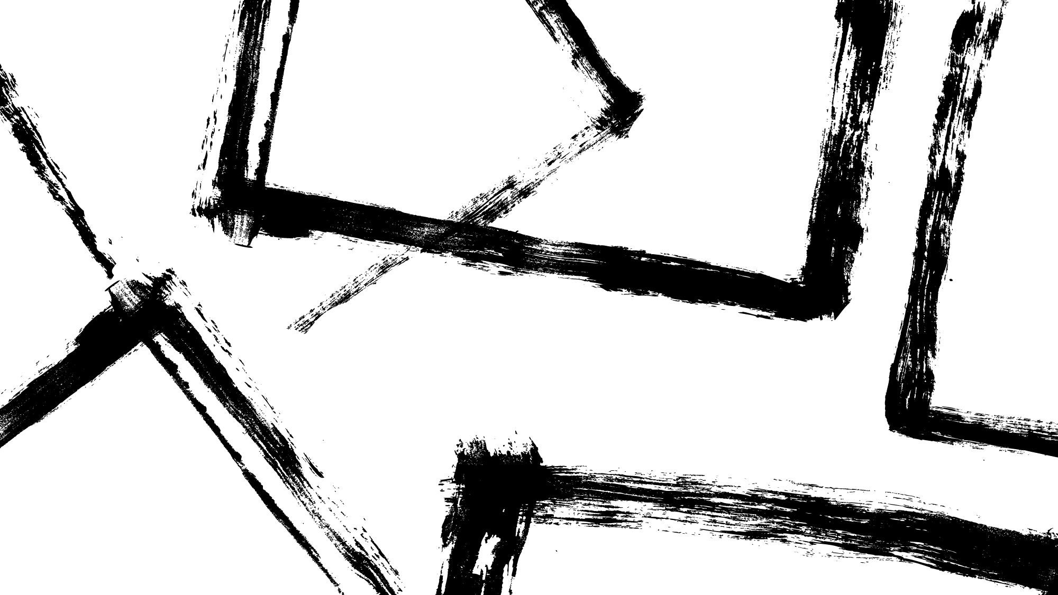
Projektciklus-menedzsment
Projektek tervezésének és végrehajtásának folyamata projektciklus néven vált ismertté.
A projekt definiálása
Tervezés
Megvalósítás
Projekt lezárása

Slide 10

Köszönjük a figyelmet!

